Slide 1
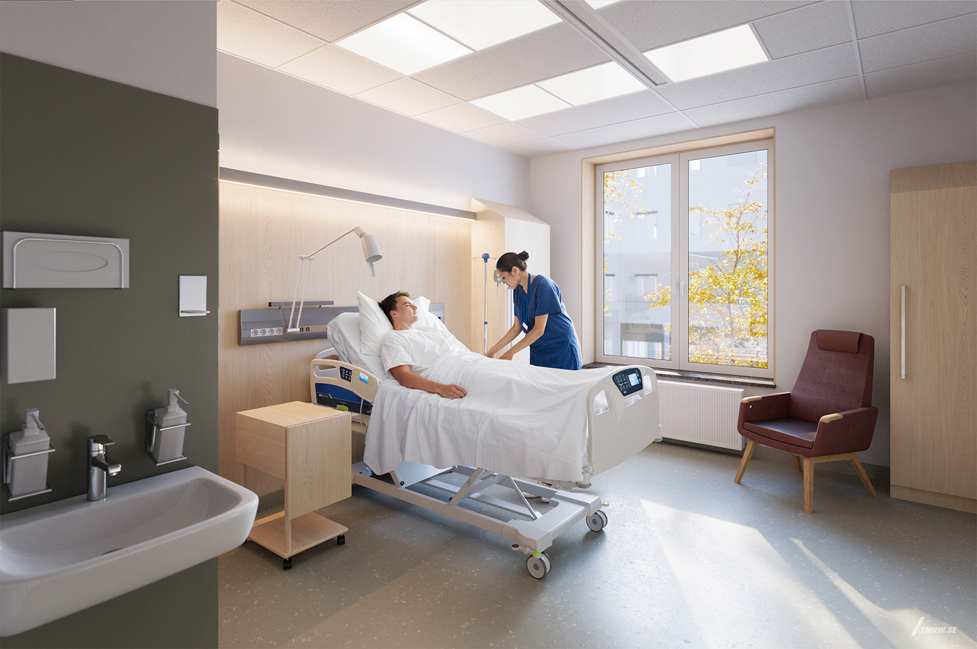
Aktuellt kvartal 2, 2023 Program Nytt Akutsjukhus Västerås
PROGRAM NYTT AKUTSJUKHUS VÄSTERÅS
NAV = Nytt Akutsjukhus Västerås
VÅB = Projekt Vårdbyggnad
FÖR = Projekt Försörjning
UTR = Projekt Utrustning
KON = Projekt Konst
VÅV = Projekt Vårdverksamhet
VES = Projekt Verksamhetsstöd
KOE= Kommande etapper

Slide 2
Sammanfattning kvartal 2, 2023
Tre upphandlingar för utrustning har ägt rum och en är tilldelad. Övriga tilldelas efter sommaren.
Markarbeten och sprängningar pågår enligt plan för nya vårdbyggnaderna.
Platsbesök har ägt rum inom vårdverksamheter och logistik.
Arbete med kulverten i Adelsögatan pågår enligt plan.
Programmet har nytt kontor från 28 juni i byggbodarna vid arbetsområdet.
Rivning av byggnaden ing 40 (nuvarande kontor för programmet nytt akutsjukhus) har påbörjats och ska rivas under sommaren/hösten.

Slide 3
Projekt Vårdverksamhet Projekt Verksamhetsstöd
Platsbesök hos vårdverksamheter och logistik har pågått av flera medarbetare från projekten.
Arbete pågår med vårdverksamheterna när det gäller pågående och kommande arbeten på sjukhusområdet tillsammans med VÅB/FÖR och kommunikatör för programmet.
Konstruktionsgenomgångar byggnad 88-89 för VVS, el o transportsystem hölls v 17.
Verksamhetspåverkande riskanalys för perimeterskydd och yttre säkerhet hölls v 19.
Framtida flöden – Planering fortsätter med Projekt Vårdverksamhet.

Slide 4
Projektinformation i korthet
Projekt Utrustning
Upphandlingar av viss utrustning inom radiologi samt delar av takhängd utrustning är klara. Fler tilldelningar sker i höst.
Projekt Konst
De ekar som är fällda på sjukhusområdet ska bli konstverk. Nu är en konstnär anlitad för det uppdraget. Den tillfälliga platsen för konstverket blir vid huvudentrén.
Projekt kommande etapper
Upphandlingar av arkitekter och teknikkonsulter för projektering pågår.
Projekt Vårdbyggnad
NCC fortsätter med sprängning och schaktning inne på arbetsområdet. Förberedelser sker för pålning. Jordmassor och sprängsten transporteras ut från området.
Projekt Förberedande arbeten
Arbetet med kulverten fortsätter i Adelsögatan.
Förberedelser för rivning av program akutsjukhusets kontor (ing 39).

Slide 5
Tidplan för nya akutsjukhuset, etapp 1
Planlayouter/Rumsfunktionsprogram( RFP), klart kvartal 1, 2021. Klart.
Beslut om genomförande i Regionfullmäktige, februari 2022. Klart.
Byggstart november 2022. Klart.
Förberedelser för grunden görs 2023.
Huset börjar byggas (stommar, väggar och tak) 2024.
Patientklart, cirka 8 år efter byggstart.

Slide 6
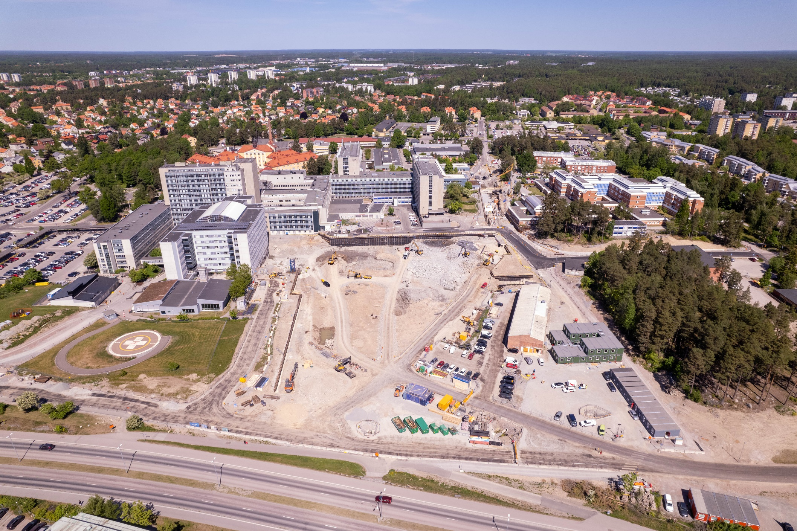
Pågående och planerade arbeten
Ny digital karta på webben för patienter och besökare finns här: www.regionvastmanland.se/arbeten
Måndagens veckomöten har sommaruppehåll. Nästa möte är måndag 14 augusti kl. 12.45-13.00.
Vill du läsa mer om nya akutsjukhuset, följa projektet i webbkameran eller anmäla dig till nyhetsbrevet.
Du hittar mer information på här: https://regionvastmanland.se/akutsjukhusetvasteras
Kontakt: nytt.akutsjukhus@regionvastmanland.se

